Slide 1
Atelier n°39 « les adhérents s’expriment» 8 participants 28 mars 2023 en distanciel TEAMS
Notes:
05/04/2023
Jean-Mathieu Bonnefous Orano / Bernard Ouillon RTE
1

Slide 2
Questionnaire
Du 6 mars au 28 mars
9 réponses
28/03 : Sélection et votes sur sujets
13/04 : Echanges à l’AG
Q2 2023 et suivants : feuille de route
Logo des répondants

Slide 3
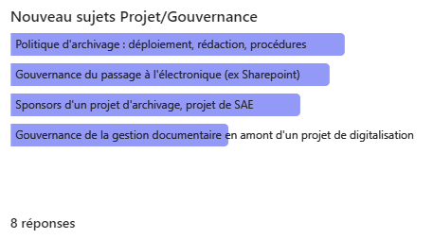
Nouveaux sujets
Sujets issus du questionnaire
Votes en atelier
Projet/Gouvernance
Politique et livrables Z42-013
Sponsors
Gouvernance du passage à l’électronique (ex Sharepoint)
Gouvernance de la gestion documentaire en amont d’un projet de digitalisation
Gouvernance de la confidentialité dans l’archivage
Acté : RELECTURE des livrables Guides du CR2PA, livres blancs

Slide 4
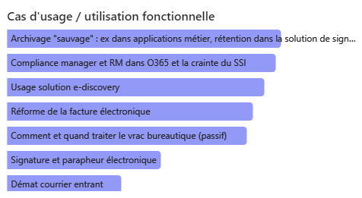
Nouveaux sujets
Sujets issus du questionnaire
Votes en atelier
Cas d’usage/Utilisation fonctionnelle
Usage solution e-discovery
Compliance manager et RM dans O365 et la crainte du SSI
Réforme de la facture électronique
Comment et quel rythme pour traiter vrac bureautique (passif)
Démat courrier entrant
Signature et parapheur électronique
Appel d’offre externalisation archivage papier

Slide 5
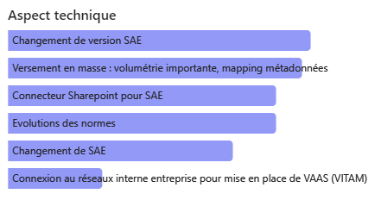
Nouveaux sujets
Sujets issus du questionnaire
Aspect technique
Choix de scénario
Connexion au RIE pour mise en place de VAS (VITAM)
Connecteur SHP pour SAE
Changement de version SAE (inclus choix du SaaS ou On Prem)
Changement de SAE
Evolutions de normes
Versement en masse : volumétrie importante, mapping métadonnées
Cybersécurité et SAE
À réunir
Votes en atelier

Slide 6
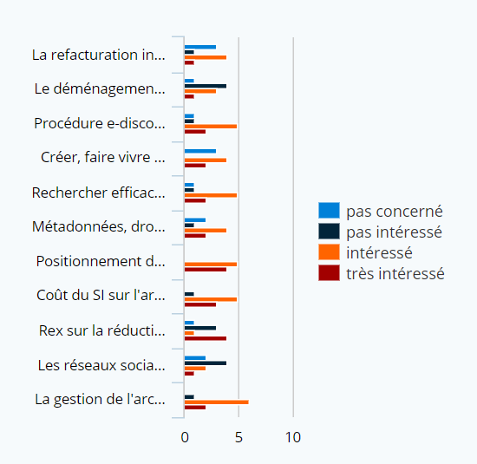
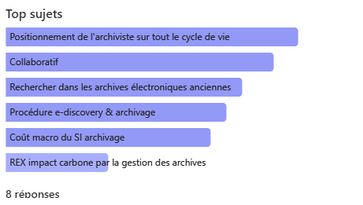
TOP 6 sujets
Top 6 en atelier
Votes dans le questionnaire
Autre thématique
L’archivage « sauvage » : ex dans applications métier, rétention dans la solution de signature… comment agir ? (à réunir avec positionnement de l’archiviste sur tout le cycle de vie)

Slide 7
Sujets peu sollicités
Déménagement, déclencheur de projet d’archivage
Les entreprises sont déjà passées par là
Réseaux sociaux et archivage
Sujet trop en avance pour la majorité exprimée

Slide 8
Synthèse & Conclusion
Présentation des résultats des votes à l’AG
Identification des sujets à lancer/poursuivre
Atelier sur Changement dans le SAE (changement de version, changement de SAE, on prem vs cloud…)
Relecture nécessaire des livrables CR2PA sur le sujet de la politique archivage/projet de SAE – certains datent de presque 10 ans
Identification des intervenants, acteurs

